Slide 1
Commune d’Ajaccio
PRESENTATION DE L’ACTION PILOTE
Les types d’outils mis en place, visant à permettre une adaptation urbaine au risque inondation
INFRASTRUCTURE : acquisition de biens durables permettant la remontée d’informations fiables concernant la disponibilité des places de parking en zone urbaine (centre ville). Un dispositif de fermeture et comptage des places disponibles sera mis en place dans un parking urbain.
SYSTÈME d’INFORMATION : développement d’outils de communication à destination des populations - système d’information pour diffusion des informations concernant la disponibilité des places de parking et de gestion des flux routiers sur panneaux lumineux.

Slide 2
Commune d’Ajaccio
PRESENTATION DE L’ACTION PILOTE
Budget
INFRASTRUCTURE : 150 000 € HT
SYSTÈME D’INFORMATION : 32 600 € HT
RESSOURCES HUMAINES (dédiées à la réalisation de l’action pilote) : 7 531 €

Slide 3
Commune d’Ajaccio
PRESENTATION DE L’ACTION PILOTE
Durée
INFRASTRUCTURE : mise en place sur 3 années. Début : 2017. Fin : 2018.
SYSTÈME D’INFORMATION : mise en place au cours de la 3ème année. Fin : 2019.

Slide 4
Commune d’Ajaccio
PRESENTATION DE L’ACTION PILOTE
Brève description de l’action, ses objectifs.
DESCRIPTION: outils de communication à destination des populations pour la diffusion d’informations préventives et de gestion des flux routiers sur panneaux et sur services en ligne.
Nota bene : convention avec les gestionnaires de parking pour remontée d’information - diffusion de l’action mise en place sur l’ensemble des parkings fermés situés en zone urbaine.
ENJEUX: diminuer l’émission de gaz à effet de serre, le risque de pluies acides et donc -de ce fait- prévenir et réduire le risque inondation ; réduire l’impact carbone par la gestion des flux routiers en zone urbaine (diffusion d’informations sur panneaux lumineux et système en ligne) ; faciliter la mobilité des usagers.
In fine : augmenter la capacité transfrontalière d'adaptation aux changements climatiques à travers la sensibilisation et le développement des communautés résilientes.

Slide 5
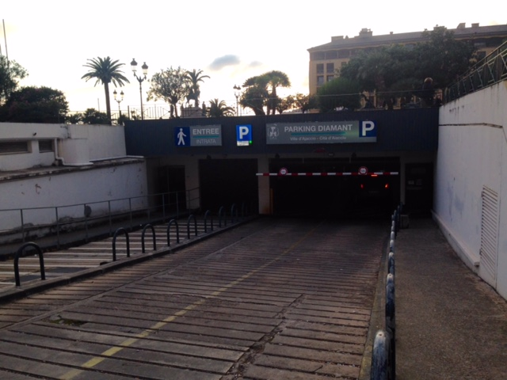
Commune d’Ajaccio
PRESENTATION DE L’ACTION PILOTE
Photographie : parking urbain cible de l’action

Slide 6
Système d’information
Système d'information Ville d'Ajaccio
Parking Municipal
SGBD Parking
HTTP
HTTP
Enterprise Server
HTTP
HTTP
GPRS/3G/Wi-Fi
HTTP
Tablette
PC
Smartphone
Panneau d'affichage

